Slide 1
Pengenalan variabel superglobals & koneksi database
Oleh : leonard d damanik
Kelas : 11 rpl 2
24/07/20

Slide 2
Konten
Mengenal ruang lingkup lokal & global
Mengenal variabel superglobal
Implementasi pada form login & registrasi serta koneksi database

Slide 3
Ruang lingkup lokal & global
Terdapat 2 lingkup : lokal(akses dalam method) & global(Akses keseluruhan)

Slide 4
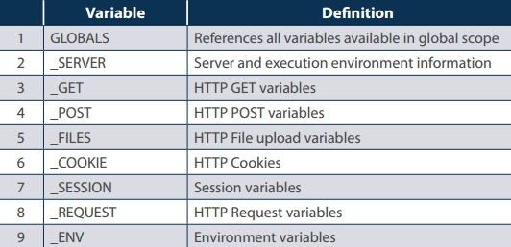
Variabel superglobals

Slide 5
$_Session
Ketika kita memulai session dengan menjalankan perintah session_start() maka PHP akan menjalankan perintah baik pada server maupun pada client/user.
merupakan data yang disimpan dalam suatu server yang dapat digunakan secara global di server tersebut.
contoh penggunaan session adalah ketika user telah login di halaman tertentu, maka ketika membuka halaman lain, php akan mengingat bahwa user tersebut telah login.

Slide 6
$_GET & $_POST
Apabila data yang dikirim ke server bersifat rahasia, Anda dapat menggunakan method POST, misalnya untuk mengirimkan data username dan password.
Apabila data yang dikirim ke server berupa data umum dan biasanya untuk memperjelas data yang dimasukkan di form, Anda dapat menggunakan method GET, misalnya untuk form pencarian data, polling dan lainnya.
Jika data yang dikirimkan cukup banyak, gunakanlah method POST
Jika data yang dikirimkan berupa file, gunakan method POST (*)

Slide 7
<Let’s code/>

